Slide 1
Sveprisutno računarstvo
Student: Anja Tonsa Milovanović, br. indeksa 1815
Mentor: prof. dr Dragan Stojanović

Slide 2
Projekat 3
Mobilna aplikacija za kontrolu IoT sistema

Slide 3
Cilj projekta
Aplikacija omogućava:
Prikaz podataka očitanih sa senzora
Prikaz događaja detektovanih ML modelom
Primanje notifikacija sa SBC uređaja putem WebSocket protokola
Konfiguraciju parametara sistema
Pokretanje simuliranih akcija na aktuatorima

Slide 4
Arhitketura sistema
Sistem predstavlja proširenje sistema iz projekta 2. Nadogradjen je servisom api-service, koji je zasnovan na FastAPI platformi i razvijena je Flutter Android aplikacija koja omogućava nadzor i upravljanje sistemom.
Servis omogućava:
REST API za pristup podacima senzora
WebSocket komunikaciju za real-time notifikacije
Konfiguraciju parametara sistema
Upravljanje aktuatorima putem MQTT poruka
Integraciju sa InfluxDB bazom podataka

Slide 5
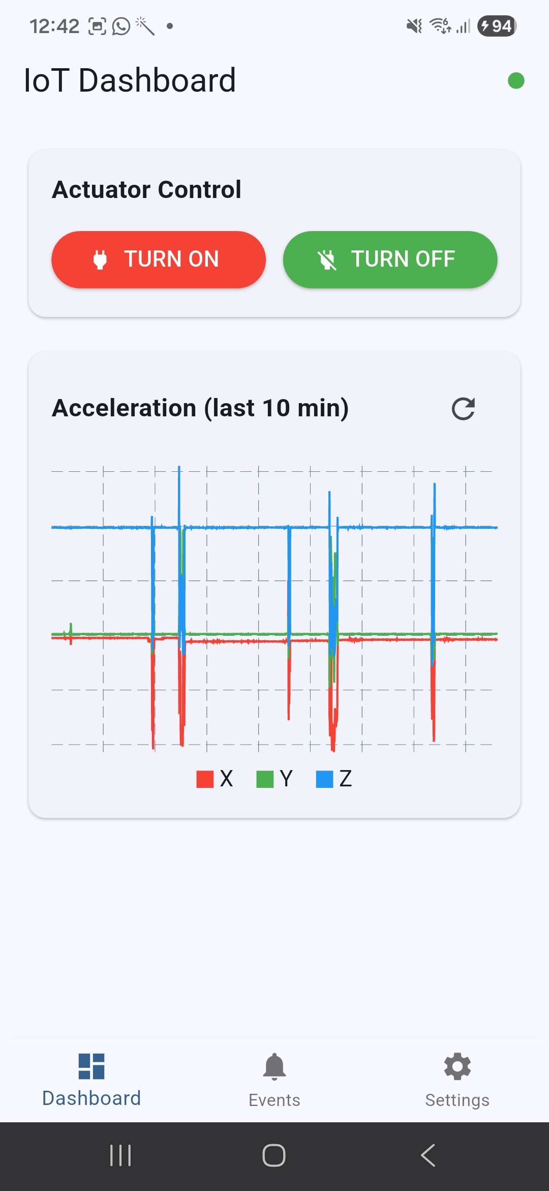
Prikaz Dashboard ekrana
Aplikacija omogućava pokretanje akcija na aktuatorima, odnosno paljenje i gašenje zelene LED.
Na grafiku se mogu videti podaci sa senzora koji se pribaljaju iz baze.

Slide 6
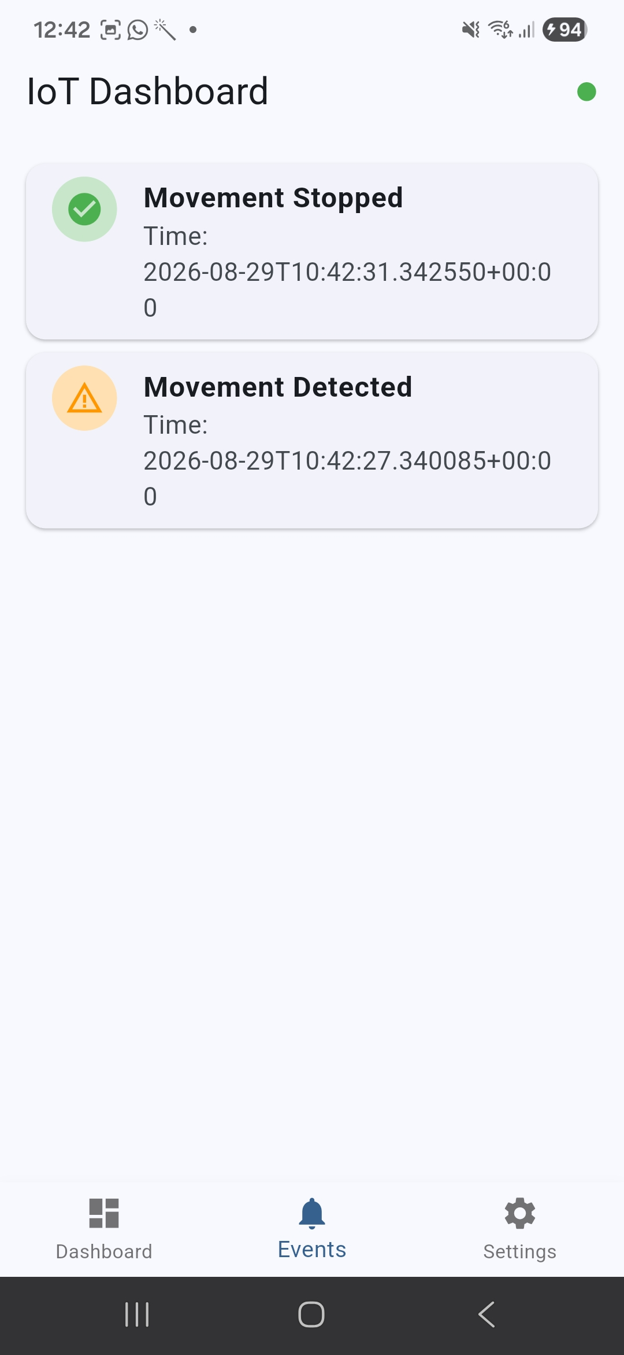
Prikaz Events ekrana
Tok komunikacije:
ML servis detektuje događaj
Događaj se prosleđuje preko MQTT-a
api-service servis šalje WebSocket poruku
Android aplikacija trenutno prikazuje novi događaj

Slide 7
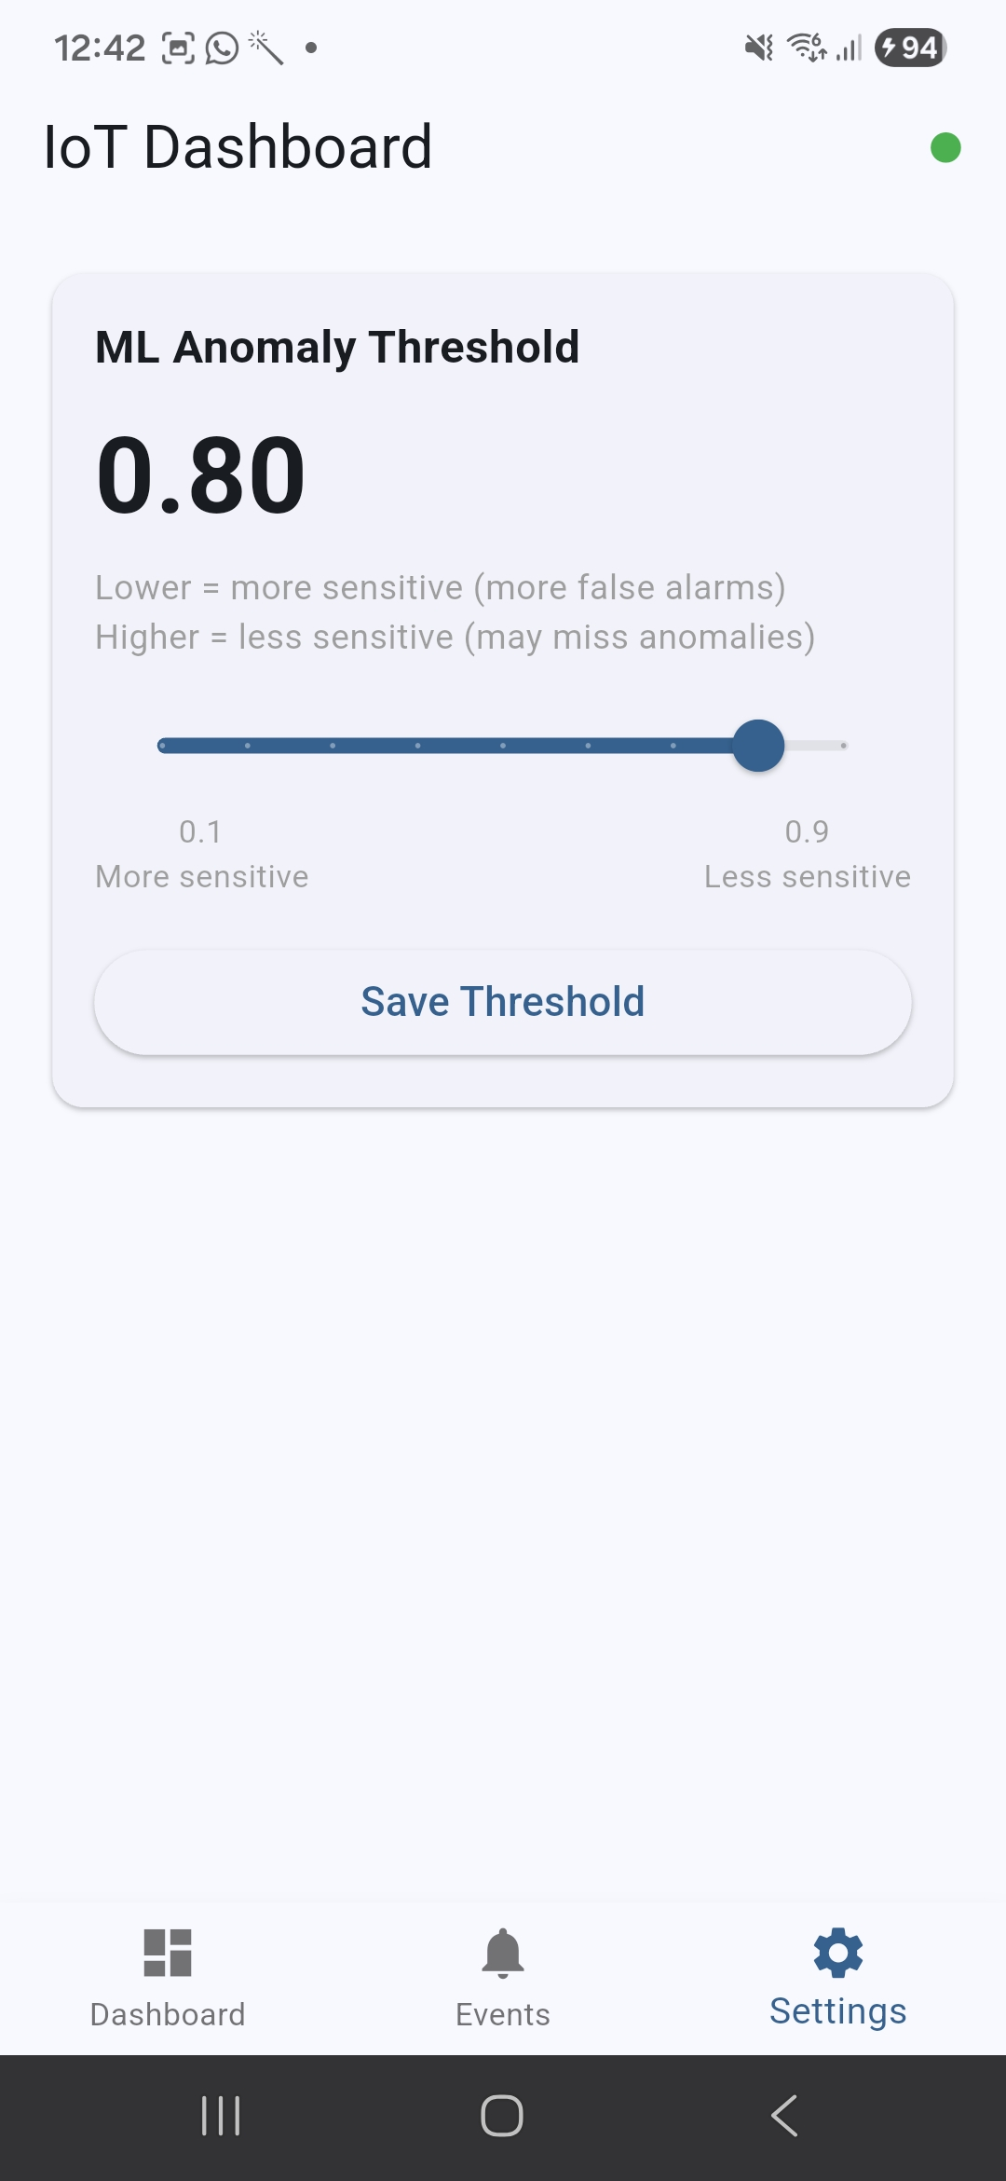
Pirkaz Settings ekrana
Podržan je prikaz trenutnog praga detekcije (threshold), kao i njegova izmena.

